Slide 1
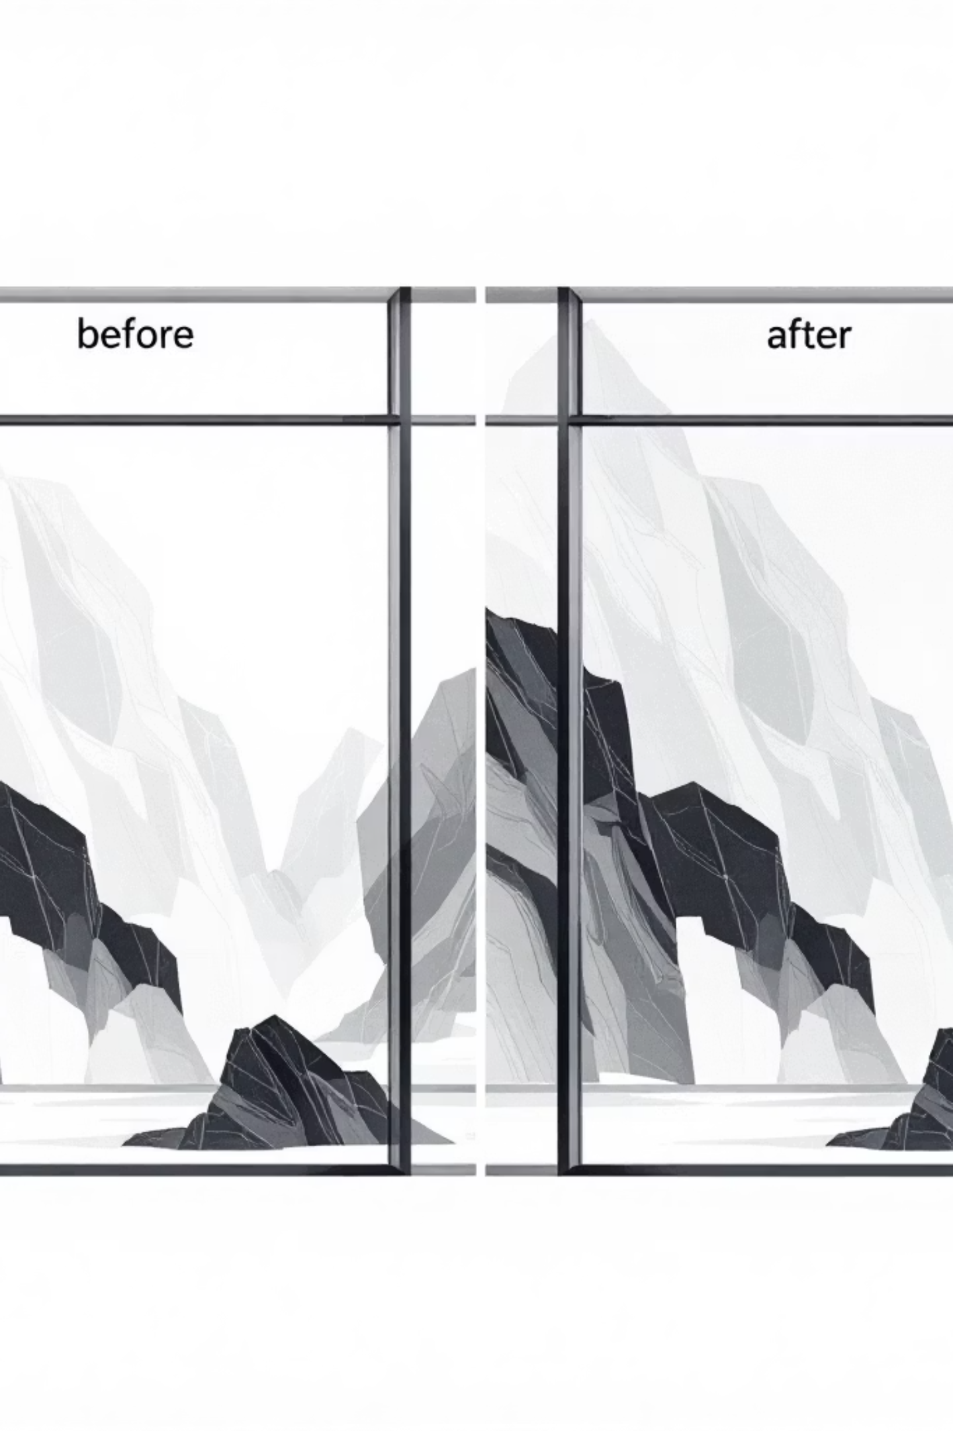
Xây Dựng Hệ Thống Nén Ảnh
Giảng viên hướng dẫn:
Sinh viên thực hiện:
Hoàng Tuấn Kiệt
TS. Võ Phước Hưng
Nguyễn Đỗ Thành Lộc
Nguyễn Hoàng Phúc

Slide 2
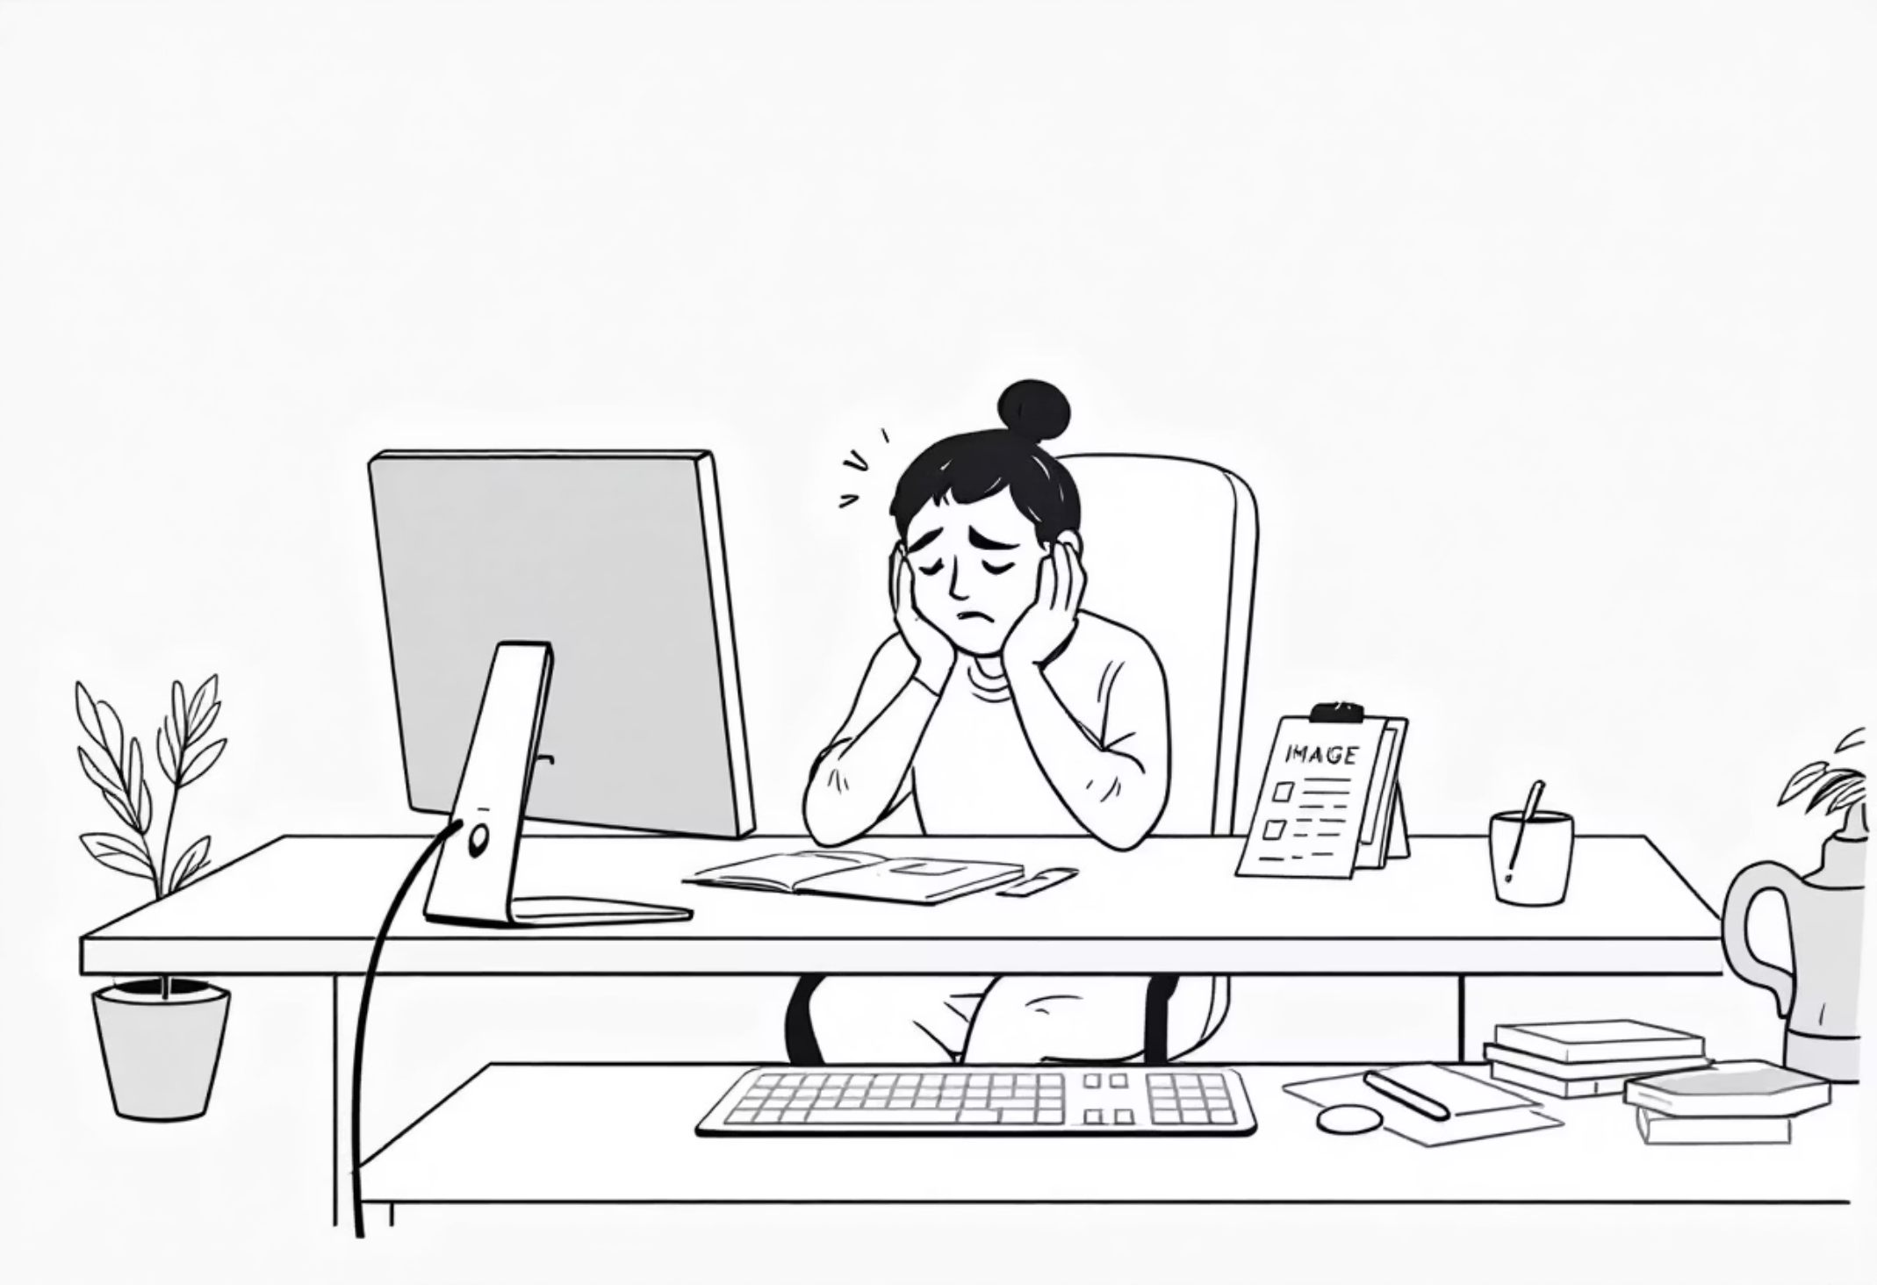
Lý Do Chọn Đề Tài & Vấn Đề Đặt Ra
Lý do chọn đề tài:
Ảnh số được sử dụng rộng rãi trong mạng xã hội, y tế, vệ tinh và lưu trữ dữ liệu. Ảnh chất lượng cao có dung lượng lớn (5–20MB), gây tốn lưu trữ và băng thông. Các công cụ nén chuyên nghiệp phức tạp, chi phí cao hoặc tiềm ẩn rủi ro bảo mật. Nén ảnh là giải pháp cần thiết để giảm dung lượng, tối ưu truyền tải và trải nghiệm người dùng.
Vấn đề đặt ra:
Dung lượng ảnh lớn gây khó khăn trong lưu trữ và chia sẻ. Phần mềm chuyên nghiệp như Photoshop phức tạp và chi phí cao ($55/tháng). Các công cụ nén ảnh online yêu cầu upload lên server, gây lo ngại về bảo mật dữ liệu cá nhân.

Slide 3

Mục Tiêu & Phạm Vi Nghiên Cứu
Mục tiêu
Phạm vi
Nghiên cứu kỹ thuật nén ảnh (JPEG, PNG, WebP).
Xây dựng ứng dụng nén ảnh web hoàn chỉnh, thân thiện.
Đánh giá hiệu quả các phương pháp nén qua thực nghiệm.
Ảnh số 2D tĩnh (JPEG, PNG, WebP, GIF).
Nén có mất dữ liệu (JPEG) & không mất dữ liệu (PNG).
WebP (cả lossy/lossless).
Công nghệ: HTML5 Canvas API, JS ES6+, CSS3 (client-side).
Đề tài tập trung vào giải pháp nén ảnh tiện lợi, bảo mật cho người dùng phổ thông.

Slide 4
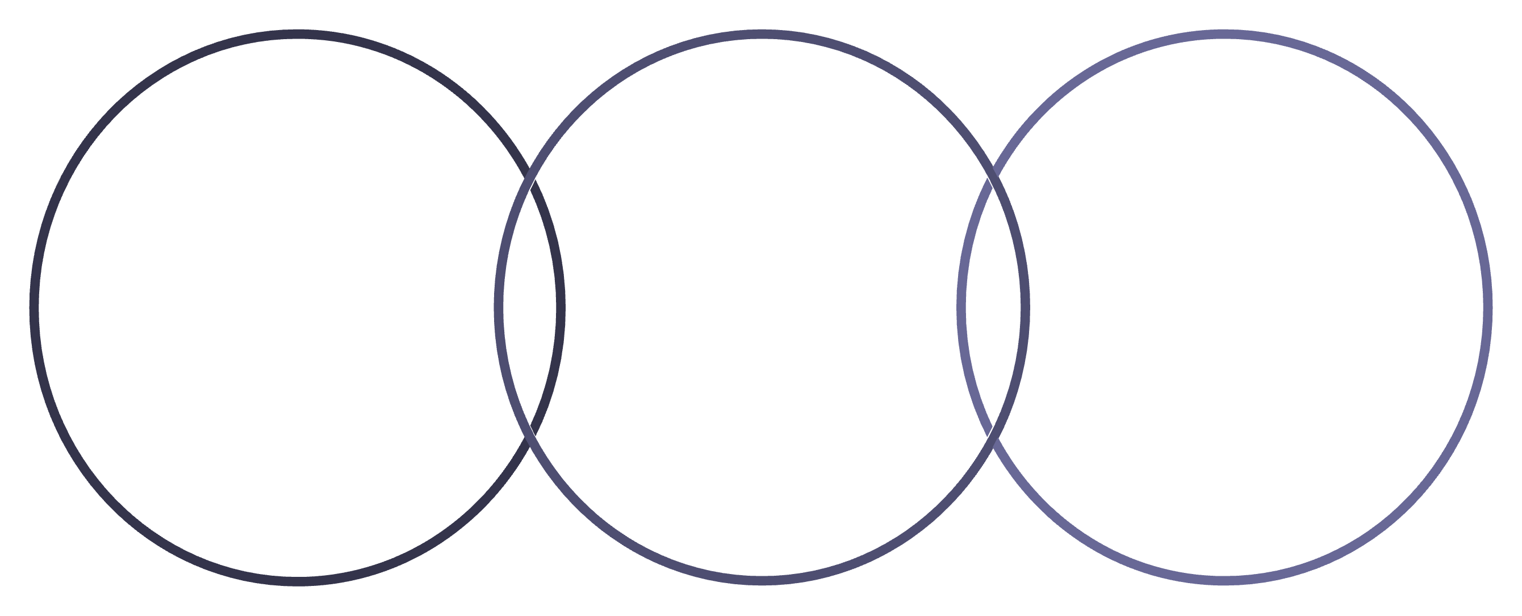
Tổng Quan Nén Ảnh: Lossy vs Lossless
Lossy
Chung
Lossless
Giảm kích thước cao bằng mất mát dữ liệu
Tối ưu lưu trữ và truyền tải dữ liệu
Bảo toàn dữ liệu, dung lượng lớn hơn
Nén ảnh giúp giảm dung lượng file bằng cách loại bỏ dữ liệu dư thừa, tối ưu không gian lưu trữ và thời gian truyền tải.

Slide 5
Các Thuật Toán và Định Dạng Áp Dụng
JPEG (Lossy)
PNG (Lossless)
WebP (Hiện đại)
DCT (Discrete Cosine Transform): Chuyển ảnh từ miền không gian sang miền tần số
Quantization: Làm tròn các hệ số tần số cao (mất dữ liệu)
Huffman Coding: Mã hóa entropy để giảm dung lượng
DEFLATE: Kết hợp LZ77 (tìm chuỗi lặp) + Huffman Coding
Filtering: Áp dụng bộ lọc trước nén để tăng hiệu quả
Bảo toàn 100% dữ liệu gốc
VP8/VP9: Codec video được Google phát triển
Hỗ trợ cả Lossy và Lossless
Hiệu quả nén vượt trội, phù hợp web hiện đại
Mỗi thuật toán có ưu điểm riêng, lựa chọn phụ thuộc vào loại ảnh và mục đích sử dụng.

Slide 6
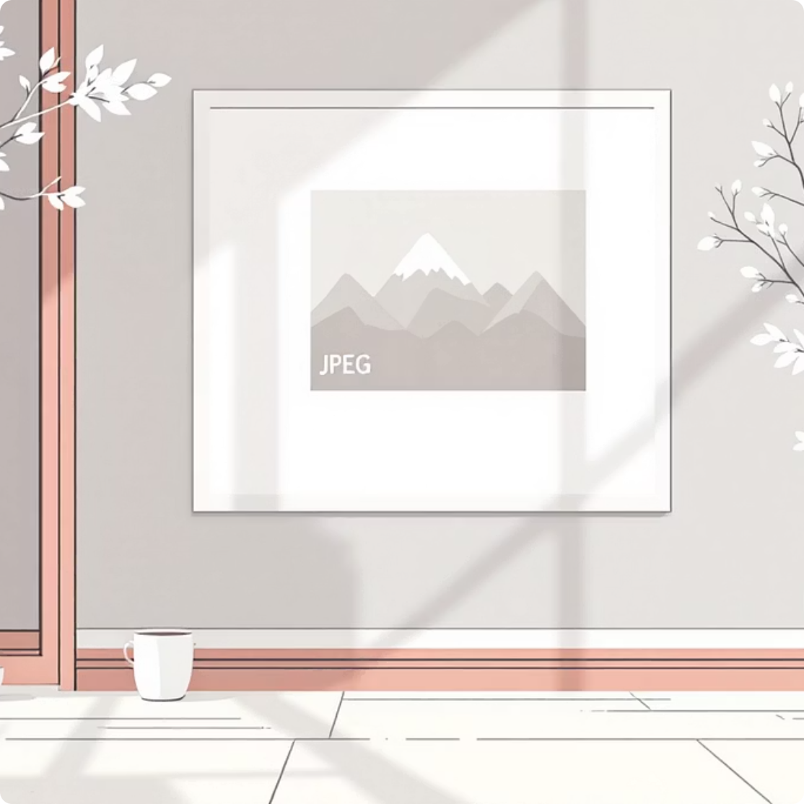


Các Định Dạng Nén Ảnh Phổ Biến
JPEG (Lossy)
PNG (Lossless)
WebP (Hiện đại)
Phổ biến nhất cho ảnh chụp.
Giảm dung lượng cao (10:1 đến 20:1).
Chấp nhận mất dữ liệu, có thể xuất hiện nhiễu.
Thay thế GIF, giữ nguyên chất lượng gốc.
Hỗ trợ kênh alpha (trong suốt).
Phù hợp logo, đồ họa, ảnh ít màu.
Của Google, kết hợp ưu điểm JPEG & PNG.
Hỗ trợ cả lossy và lossless, alpha channel.
Tối ưu cho web, hiệu quả nén vượt trội.
Mỗi định dạng có ưu nhược điểm riêng, phù hợp với từng loại ảnh và mục đích sử dụng.

Slide 7
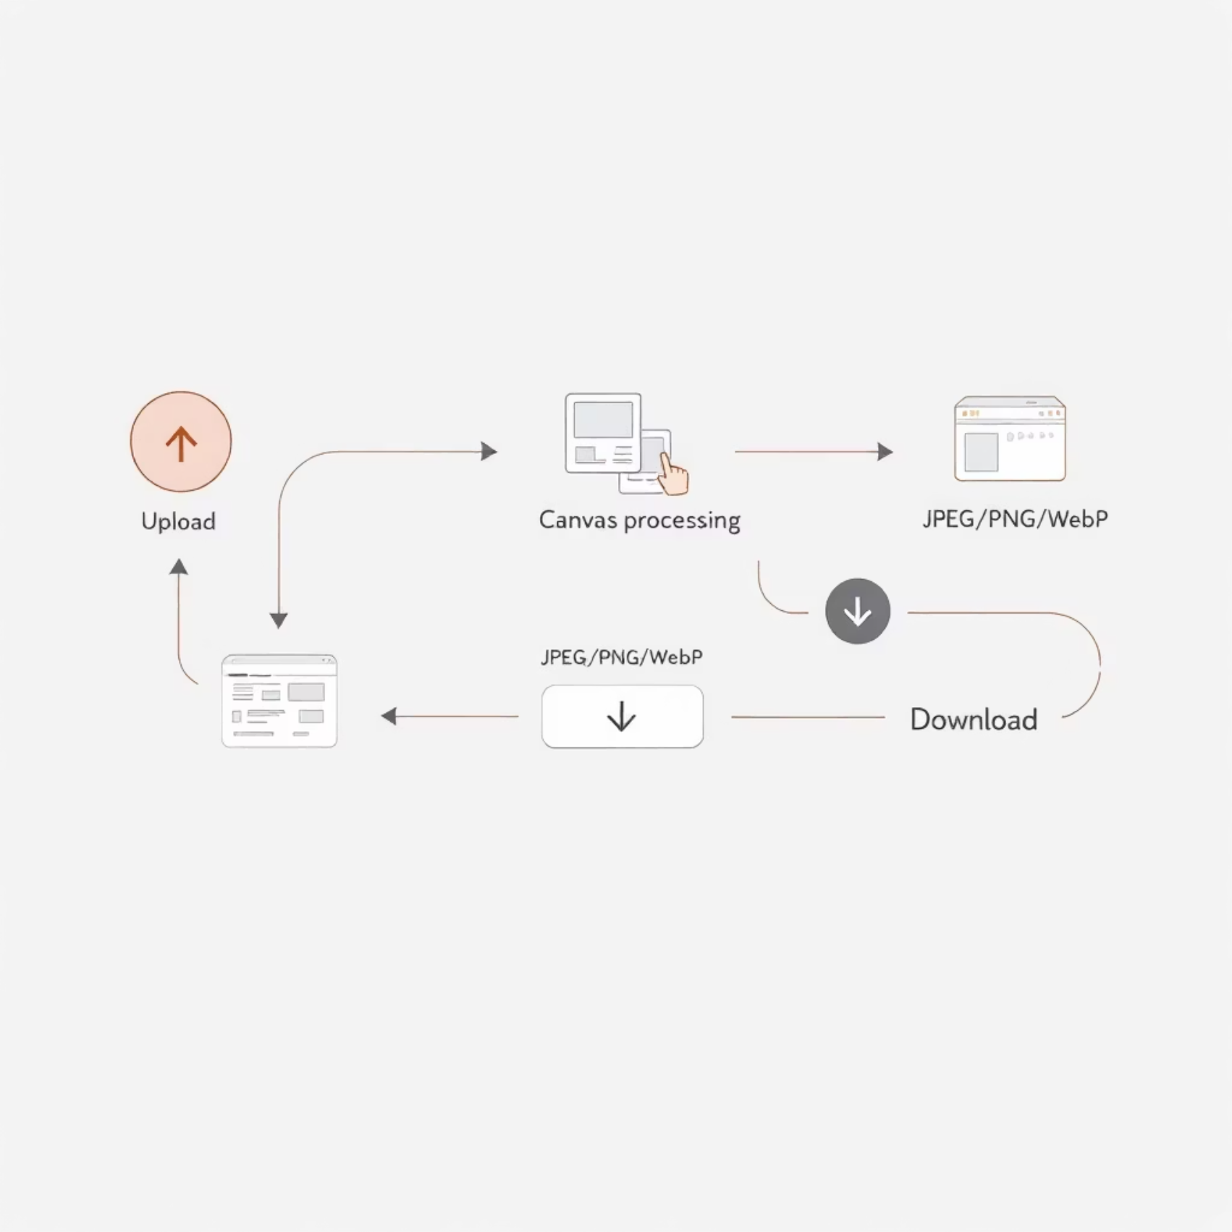
Giải Pháp & Kiến Trúc Hệ Thống
Giải pháp:
Ứng dụng web nén ảnh hoạt động hoàn toàn trên trình duyệt.
Xử lý ảnh nhanh chóng, bảo mật, không cần cài đặt phần mềm.
Sử dụng HTML5 Canvas API, JavaScript ES6+, CSS3.
Kiến trúc:
Client-side processing: Không backend, không server.
Bảo mật tuyệt đối: Ảnh không rời khỏi máy tính người dùng.
Responsive design: Tương thích mọi thiết bị.
Kiến trúc này đảm bảo tốc độ xử lý nhanh
và an toàn dữ liệu cho người dùng.

Slide 8
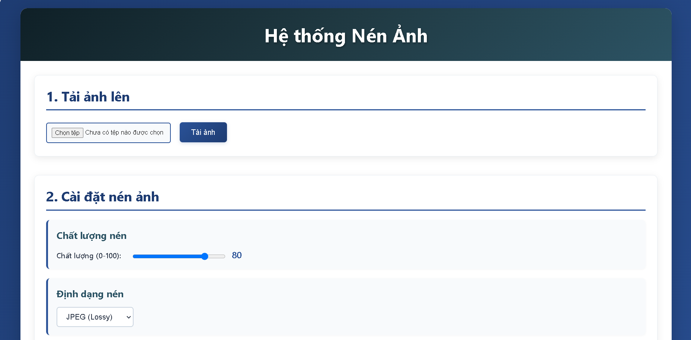
Giao Diện & Chức Năng Chính
Tải & Hiển thị ảnh
Hiển thị ảnh gốc và ảnh nén song song.
Điều chỉnh chất lượng
Slider linh hoạt (0-100%) cho JPEG, WebP.
So sánh kết quả
Chi tiết dung lượng, tỷ lệ nén trước/sau.
Tải xuống
Lưu ảnh đã nén về máy.
Giao diện trực quan, dễ sử dụng, không yêu cầu kiến thức chuyên môn.

Slide 9
Đánh Giá & Khuyến Nghị Sử Dụng
JPEG
PNG
WebP
Phù hợp ảnh chụp. Cần chọn chất lượng thấp (40-60%) để giảm dung lượng nếu ảnh gốc đã là JPEG.
Tốt nhất cho logo, đồ họa, ảnh cần trong suốt. Không nên dùng để nén lại ảnh JPEG.
Lựa chọn tối ưu cho web hiện đại. Cân bằng tốt giữa chất lượng và dung lượng, ít artifact hơn JPEG.
Luôn ưu tiên WebP cho web hiện đại, và tránh nén lại ảnh JPEG bằng PNG.

Slide 10
Kết Luận & Hướng Phát Triển
Kết quả đạt được:
Hướng phát triển:
Ứng dụng web nén ảnh hoàn chỉnh, giao diện chuyên nghiệp.
Hiệu năng tốt (< 1 giây), bảo mật tuyệt đối (client-side).
Giảm 80-90% dung lượng ảnh với JPEG/WebP.
Thêm resize, crop, filter, xử lý hàng loạt.
Tích hợp AI, chỉnh sửa nâng cao, PWA, WebAssembly.
Đề tài mở ra nhiều khả năng mới cho việc phát triển các công cụ web tiện ích, bảo mật và hiệu quả.

